Slide 1
EN型串列加速器加速质子时的中子剂量及防护问题

Slide 2
目录
不同区域剂量限值
关注点剂量率计算
屏蔽方案初步设计

Slide 3
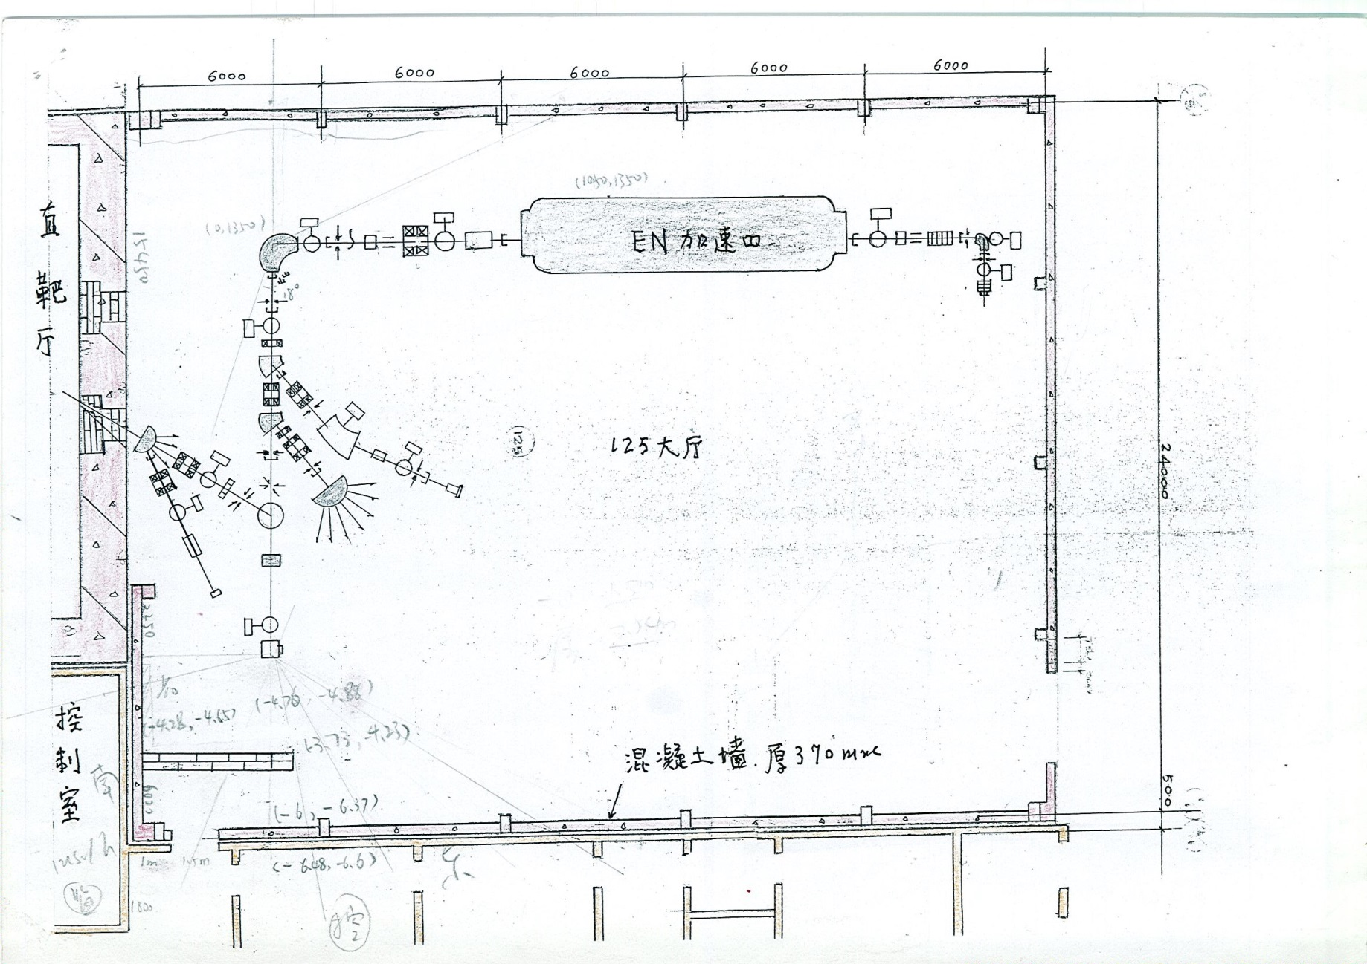
125大厅

Slide 4
参照标准
GB18871-2002 《电离辐射防护与辐射源基本标准》
GB5172-85 《粒子加速器辐射防护规定》
总共有两个限值: 控制室（监督区），
剂量：2mSv/a，开机1200h/a，1.6μSv/h
剂量率：2.5μSv/h
取最严格的一个，同时需要考虑2倍的安全系数
外环境，公众：0.25 μSv/h

Slide 5
离子种类
最大剂量
离子名称 | 最大能量 | 相应最大粒子流强
H | 10MeV | 60~70nA
C | 35MeV | ~0.5nA
O | 40MeV | ~0.8nA
F | 40MeV | ~0.7nA
Si | 40MeV | ~0.9nA
Cl | 40MeV | ~1.0nA
Br | 40MeV | ~1.1nA

Slide 6
10 MeV质子打靶
Si靶和Fe靶中的中子和光子的产额（FLUKA ）
 | 0—10度 | 85—95度 | 170—180度
Si靶中子particle/sr | 3.6e-6 | 2.9e-6 | 2.3e-6
Fe靶中子particle/sr | 3.1e-5 | 2.7e-5 | 2.7e-5
Si靶光子particle/sr | 2.3e-4 | 2.3e-4 | 2.3e-4
Fe靶光子particle/sr | 9.1e-5 | 9.4e-5 | 1.1e-4
Fe靶的中子产额比Si靶高1个量级；Fe靶的光子产额约为Si靶的1/2。所以选择Fe靶进行屏蔽计算。
低能质子，出射中子角分布接近各项同性

Slide 7
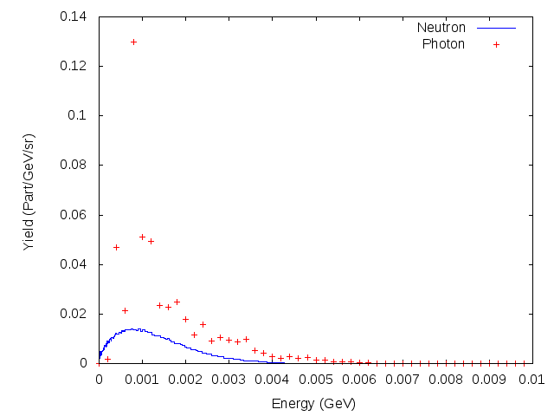
出射的中子和光子能谱

Slide 8
剂量率计算
$沿θ方向距离源r处的剂量率$
$$\frac{\text{1}}{r^{2}}∙Y\left(θ\right)∙F∙\exp\left(−\frac{d\left(θ\right)}{λ}\right)$$
$Y\left(θ\right)$： $θ方向$的产额
$F$：通量-剂量转换因子
$λ：包含散射影响的$衰减长度（ Removal mean-free paths ）

Slide 9
衰减长度的计算
光子
B(d)*$\exp\left(−μd\left(θ\right)\right)$
B(d)：累积因子，为光子能量、屏蔽厚度的函数
中子
采用蒙卡程序FLUKA计算质子打靶后的中子通过不同屏蔽厚度的剂量率，拟合出$λ$

Slide 10
衰减长度的计算
 | 中子λ g/cm^2
Si+混凝土 | 33.44
Fe+混凝土 | 31.3
Si+砖 | 116.72
Fe+砖 | 83.75

Slide 11
不同区域剂量限值
2*6MV加速器一年出束时间约1000-1200小时
西墙外为外环境，剂量率控制在0.25μSv/h
南墙外为控制室，剂量率控制在1.6μSv/h。
东墙外是一台600KV的小串列加速器室，为控制区，现有屏蔽满足要求。
东墙外小串列加速器室的控制室10点，在束流150nA的情况下，测量的最大剂量率为0.35μSv/h，现有屏蔽满足要求。
屏蔽门9点外的走廊，剂量率控制在2.5μSv/h，现有屏蔽满足要求。

Slide 12
不同流强下的剂量率及所需屏蔽厚度
采用聚乙烯加强中子的屏蔽效果，按照NCRP 79报告，对于2MeV中子，在聚乙烯中的十分之一层值约为13cm，半值层约为4cm。。
采用铅加强γ射线的屏蔽效果，十分之一层值约为6cm，半值层约为1.85cm。
在混凝土中，中子的十分之一值层35cm，光子十分之一值层30cm
23
24
2：d=75cm 混凝土
125大厅
15
1：
9
21
22

Slide 13
控制室15点
（剂量率控制在1.6μSv/h）： 3cm铅+17cm聚乙烯
考虑到2倍安全系数，在打靶200nA的情形下，总的剂量率仍可满足1.6μSv/h的要求。
 | 屏蔽前 |  |  | 屏蔽后
 | 中子 | 光子 | 总和 | 中子 | 光子 | 总和
50 nA | 1.63 | 0.25 | 1.88 | 0.09 | 0.08 | 0.17
150nA | 4.88 | 0.75 | 5.63 | 0.26 | 0.24 | 0.50
200nA | 6.51 | 1.00 | 7.51 | 0.35 | 0.33 | 0.68

Slide 14
门外9点
剂量率控制在2.5μSv/h
此点的屏蔽满足要求，不需要额外加屏蔽
 | 屏蔽前 |  |  | 屏蔽后
 | 中子 | 光子 | 总和 | 中子 | 光子 | 总和
50 nA | 0.27 | 0.02 | 0.29
150nA | 0.81 | 0.05 | 0.86
200nA | 1.08 | 0.06 | 1.14

Slide 15
东墙外可不外加屏蔽
控制区
 | 东墙21点
 | 中子 | 中子 | 总和
50 nA | 1.26 | 0.16 | 1.42
150nA | 3.78 | 0.47 | 4.25
200nA | 5.04 | 0.62 | 5.66

Slide 16
西墙23点
主要剂量贡献来自于90度弯转磁铁（剂量率控制在0.25μSv/h），混凝土75cm
考虑到2倍安全系数，在损失200nA的情形下，总的剂量率仍可满足0.25μSv/h的要求
 | 屏蔽前 |  |  | 屏蔽后
 | 中子 | 光子 | 总和 | 中子 | 光子 | 总和
50 nA | 3.42 | 0.59 | 4.01 | 0.03 | 0.006 | 0.04
150nA | 10.26 | 1.78 | 12.04 | 0.08 | 0.02 | 0.10
200nA | 13.68 | 2.38 | 16.06 | 0.10 | 0.02 | 0.12

Slide 17
需要说明的是
以上为满足200nA的束损和打靶流强的情况下的结果，如果最大流强没有200nA，则屏蔽体的长度和厚度也可相应降低。
同时，屏蔽方案设计仍有可优化的空间。

Slide 18
谢谢大家！

